Slide 1





DATOS DE VIOLENCIA
REGIÓN ICA
ENDES 2024 - INEI

Slide 2

POR TIPO DE VIOLENCIA

Slide 3
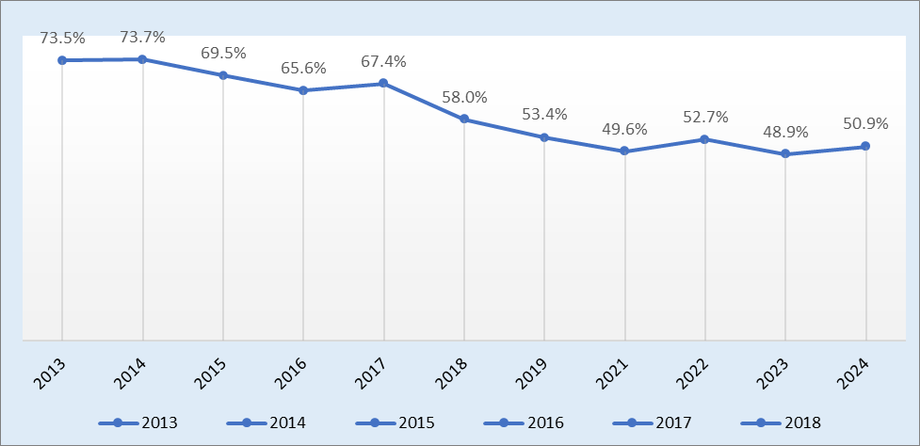
Violencia Familiar

Slide 4
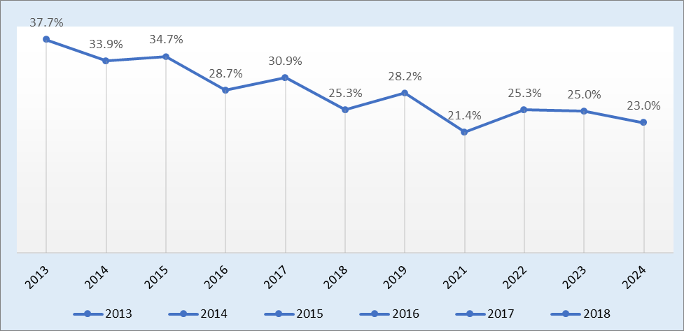
Violencia Física

Slide 5
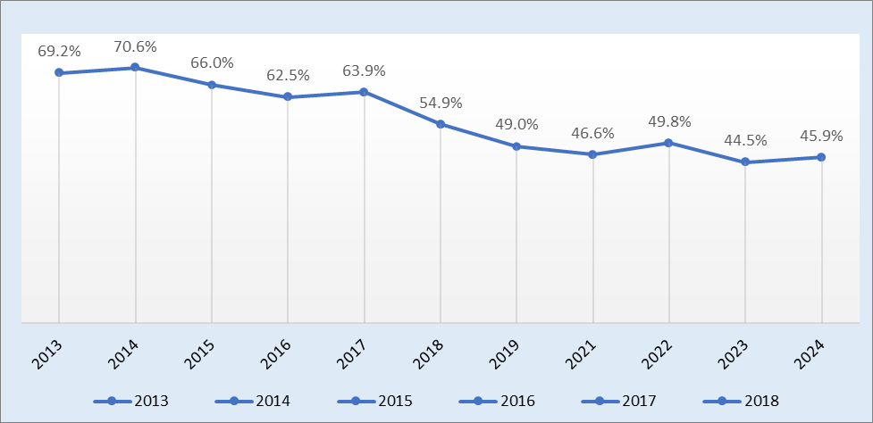
Violencia Psicológica

Slide 6
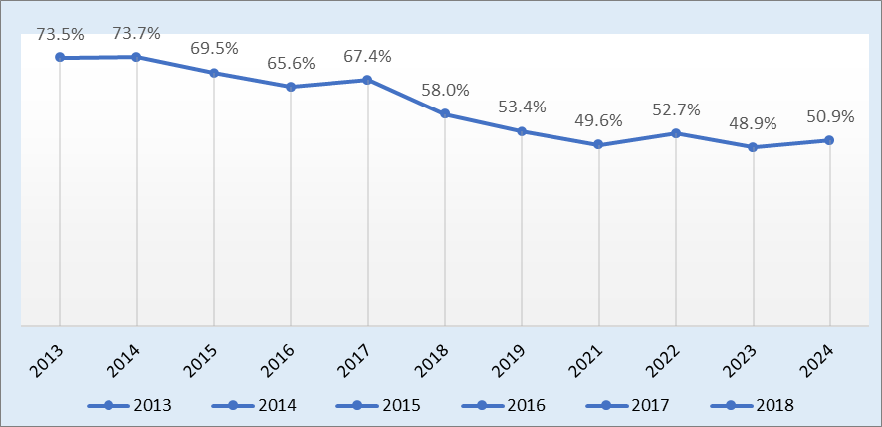
Violencia Sexual

Slide 7

POR TIPO DE VIOLENCIA

Slide 8
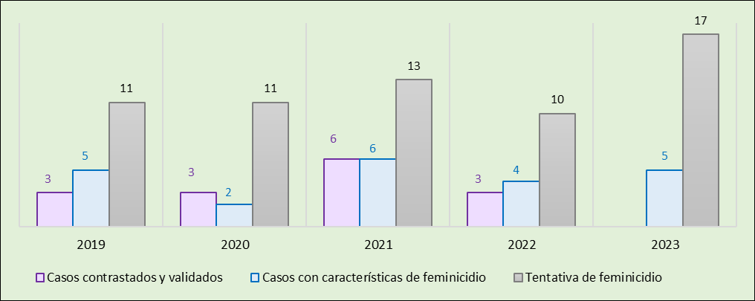
CANTIDAD DE FEMINICIDIO

Slide 9
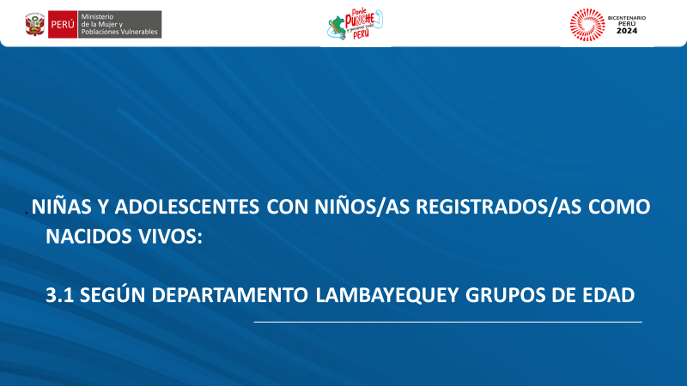
POR TIPO DE VIOLENCIA

Slide 10
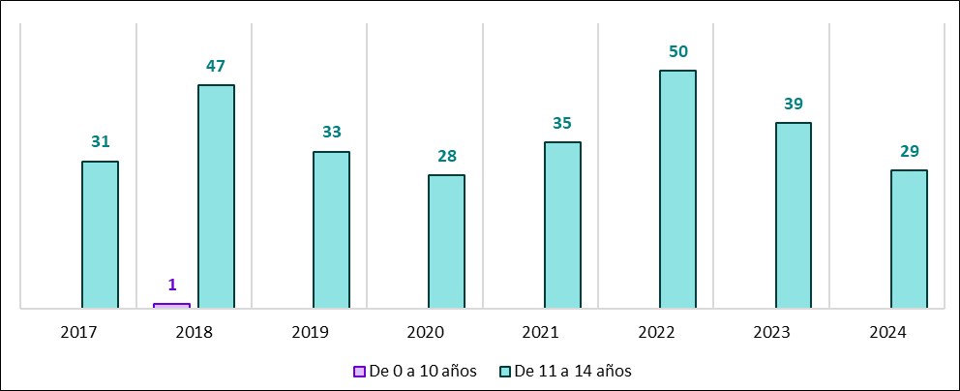
. NIÑAS Y ADOLESCENTES CON NIÑOS/AS REGISTRADOS/AS COMO NACIDOS VIVOS:
3.1 SEGÚN DEPARTAMENTO LAMBAYEQUEY GRUPOS DE EDAD

Slide 11
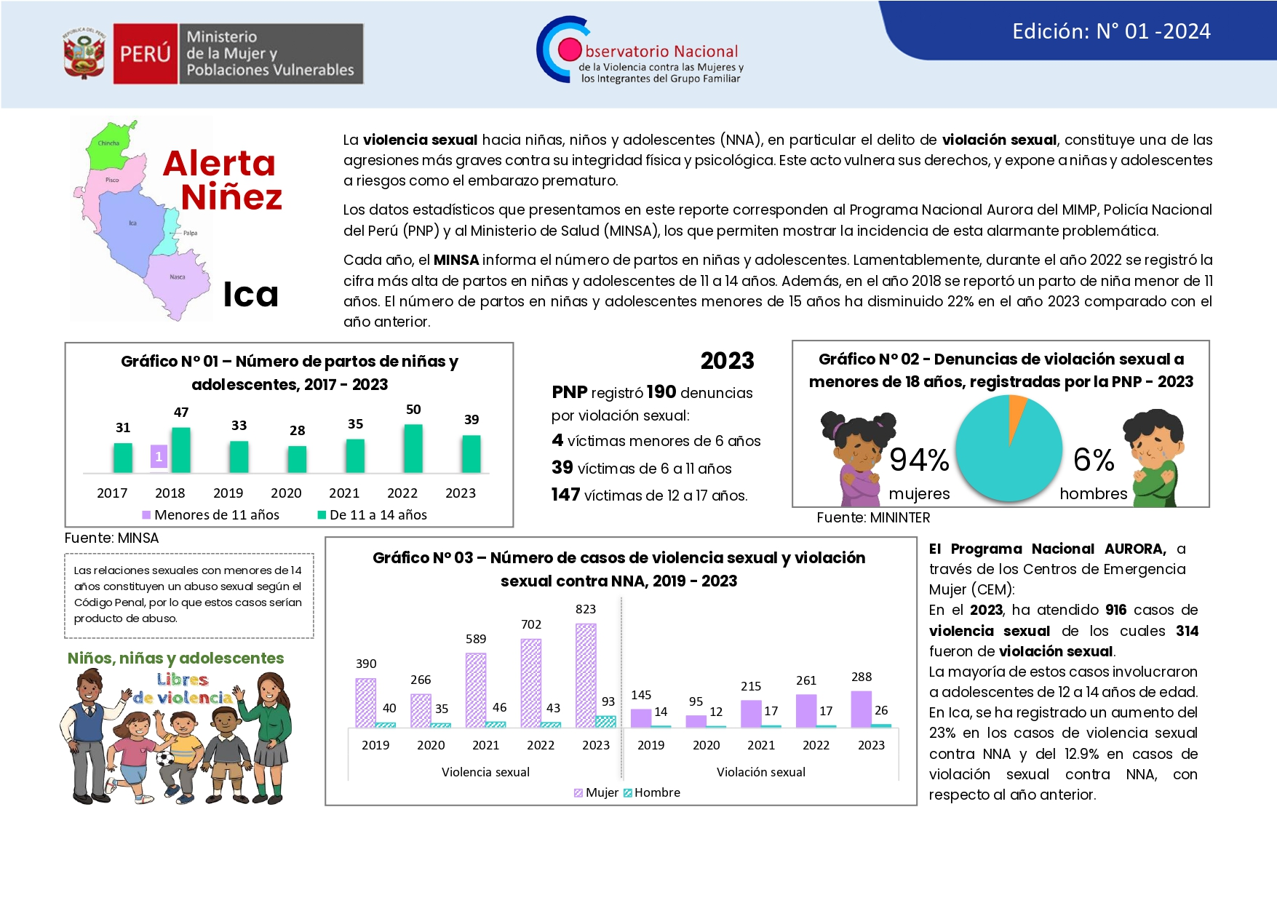
. NIÑAS Y ADOLESCENTES CON NIÑOS/AS REGISTRADOS/AS COMO NACIDOS VIVOS:
3.1 SEGÚN DEPARTAMENTO LAMBAYEQUEY GRUPOS DE EDAD

Slide 12
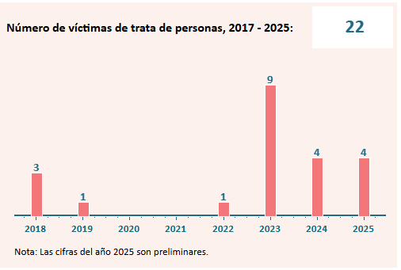

Slide 13
GRACIAS

